Slide 1
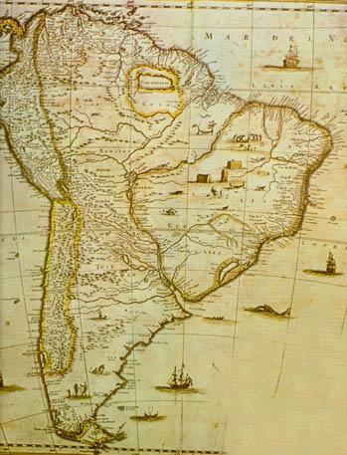
CHORINHO BRASILEIRO
Certa noite, ao entrar no meu
gabinete vi, num mapa-mundi
que tenho na parede,
o nosso Brasil chorar:
O que houve, meu Brasil
brasileiro? - perguntei-lhe!
E ele, espreguiçando-se em
seu berço esplêndido,
esparramado e verdejante
sobre a América do Sul,
respondeu chorando, com
suas lágrimas amazônicas.

Slide 2

- Estou sofrendo. Vejam o que estão fazendo comigo...
Antes, os meus bosques tinham mais flores
e meus seios mais amores.
Meu povo era heróico
e os seus brados retumbantes.
O sol da liberdade era mais fúlgido
e brilhava no céu a todo instante.
Onde anda a liberdade,
onde estão os braços fortes?

Slide 3
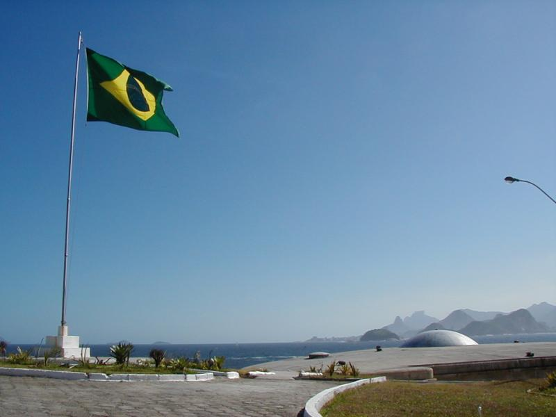
Eu era a Pátria amada e idolatrada.
Havia paz no futuro e glórias no passado.
Nenhum filho meu fugia à luta.
Eu era a terra adorada
e dos filhos deste solo
era a mãe gentil.
E era gigante pela própria natureza
que hoje devastam e queimam,
sem que nenhum homem de coragem,
às margens plácidas de algum riachinho,
tenha a coragem de gritar mais alto
para libertar-me desses novos tiranos
que ousam roubar o verde louro
de minha flâmula.

Slide 4
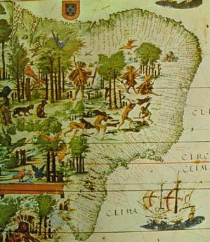
E não suportando as chorosas
queixas do Brasil, saí de casa
e fui para o jardim.
Era noite e pude ver
a imagem do Cruzeiro
que resplandece no lábaro que
o nosso país ostenta estrelado.
Pensei... conseguiremos salvar
esse país sem braços fortes?
Pensei mais... quem nos
devolverá a grandeza
que a Pátria nos traz?
Voltei ao gabinete mas encontrei
o mapa silencioso e mudo,
como uma criança dormindo
em seu berço esplêndido.

Slide 5

Lá fora, nas ruas e praças, já estão sendo feitos
os preparativos para os comícios.
Quem salvará o Brasil? Perguntei a mim mesma
como se tivesse a resposta...
Eu? Tu? Ele? Nós? Vós? Eles?
Ninguém isoladamente, certamente.
Talvez quem sabe,
numa nova conjugação?

Slide 6

Por favor, muito cuidado ao votar.
Esteja bastante consciente de sua escolha,
coloque acima de qualquer interesse
o amor por esta Pátria que precisa deixar de ser
um país do futuro para ser
a nossa realidade de hoje.
Jocelia@sfnet.com.br

